Slide 1
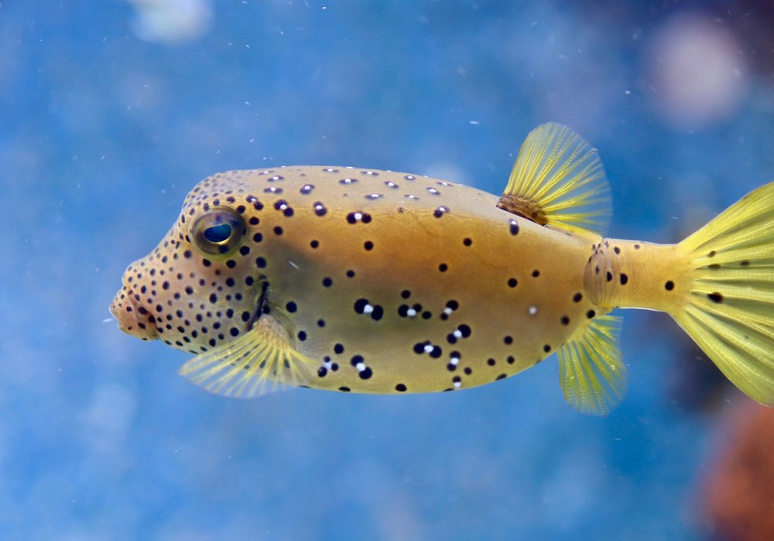
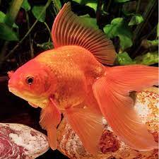

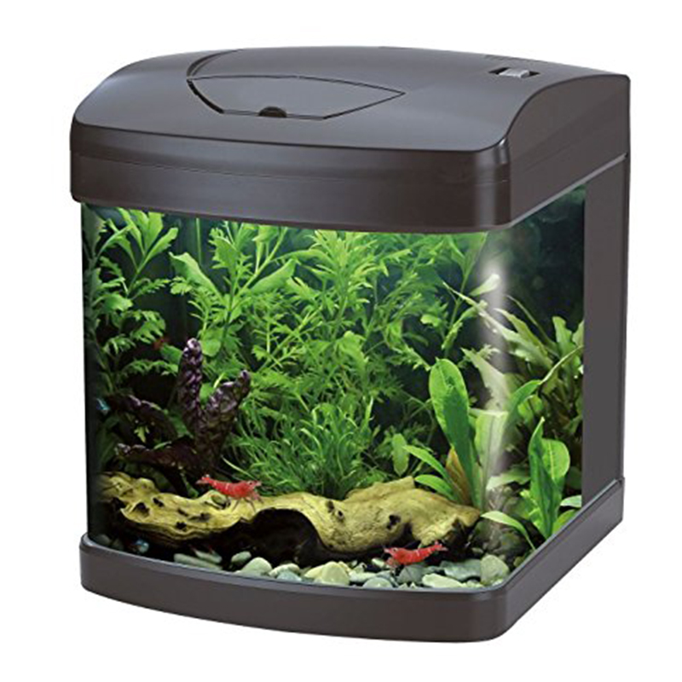
Progettazione E Implementazione Di Sistemi Software In Rete
Presentazione Applicazione
MY ACQUARIUM
Anno Accademico 2020-2021
Morando Matteo 20029404 – Fornasiero Andrea 20031994
1

Slide 2
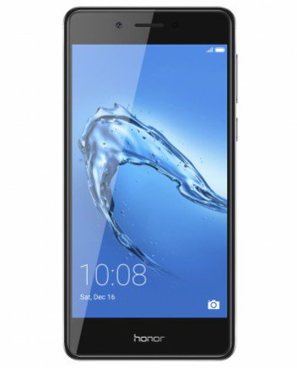

La nostra applicazione si intitola My Acquarium: serve per gestire e controllare tramite app tutti i dispositivi che sono necessari alla realizzazione di un acquario sia di tipo tropicale (dolce) che di tipo marino.
Per la realizzazione abbiamo bisogno di diversi dispositivi che si dividono in Attuatori e Sensori.
Attuatori: sono dispositivi che in un sistema di automazione trasformano una decisione automatica di comando, elaborata da una scheda elettronica di controllo, in un’azione fisica sul processo oggetto della regolazione. Esempio di attuatori: Pompa, Distribuzione di cibo(mangiatoia), Impianto di CO_{2.}
Sensori: sono dispositivi in grado di rilevare una grandezza interagendo con essa; l’energia ricevuta dal sensore modifica lo stato della grandezza variando una delle sue proprietà.
Esempio di sensori: Tester Digitali.
My Acquarium
2

Slide 3
Dispositivi: Attuatori
- Distribuzione di cibo (mangiatoia)
- Pompa, Pompa Dosometrica, Aeratore
- Filtraggio (tutti gli eventuali filtri per tropicale e marino)
- Impianto di CO₂
- Reattori (usati solo in acquari marini)
- Illuminazione
- Prese, Ciabatte, Timer
- Riscaldatori, Ventole di raffreddamento
3

Slide 4
Dispositivi: Sensori
- Tester Digitali
- Termometro
4

Slide 5
Creazione Acquario Personale
Creazione Acquario:
- Nome
- Acqua dolce senza riscaldatore / Acqua dolce con riscaldatore / Marino
- Scelta dispositivi
- Scelta fondale / decorazioni / piante (solo tropicale dolce) / anemoni / coralli (solo marino) / pesci
Aggiornamento Acquario:
- Modifica nome
- Modifica dispositivi (aggiunta o rimozione dispositivi necessari)
- Modifica decorazioni
- Modifica flora e fauna (aggiunta o rimozione pesci, piante, anemoni, coralli)
Dispositivi:
- Necessari: ossigenazione acqua, illuminazione, distribuzione cibo, sistema di riscaldamento
- Facoltativi: regolatori di livello, tester digitali, filtraggio, impianto CO₂, reattori
5

Slide 6
Controllo Acquario Personale
Controllo Necessario:
Ossigenazione acqua:
- Pompa, aeratore (sempre acceso)
- Avviso cambio acqua e filtro (spugna) ogni mese
- Avviso errore intasamento pompa
Illuminazione:
- Luce diurna dalle 7 alle 21
- Luce notturna dalle 21 alle 24
- Luce spenta dalle 24 alle 7
Distributore di cibo:
- Alimentazione regolare 1 volta al dì
Controllo facoltativo:
- Sistema di raffreddamento e riscaldamento
- Regolatori di livello
- Tester digitali
- Filtraggio
- Reattori
- Impianto di CO₂
6

Slide 7
Monitoraggio Acquario Personale
Necessario:
- Pompa (accensione pompa)
- Luci (accensione e spegnimento luci)
- Cibo (livello di cibo solo se si usa il distributore di cibo)
Facoltativo:
- Temperatura (monitoraggio temperatura)
- Livello acqua (monitoraggio livello attuale dell’acqua)
- Test (monitoraggio valori dell’acqua e batteri presenti in vasca)
7

Slide 8
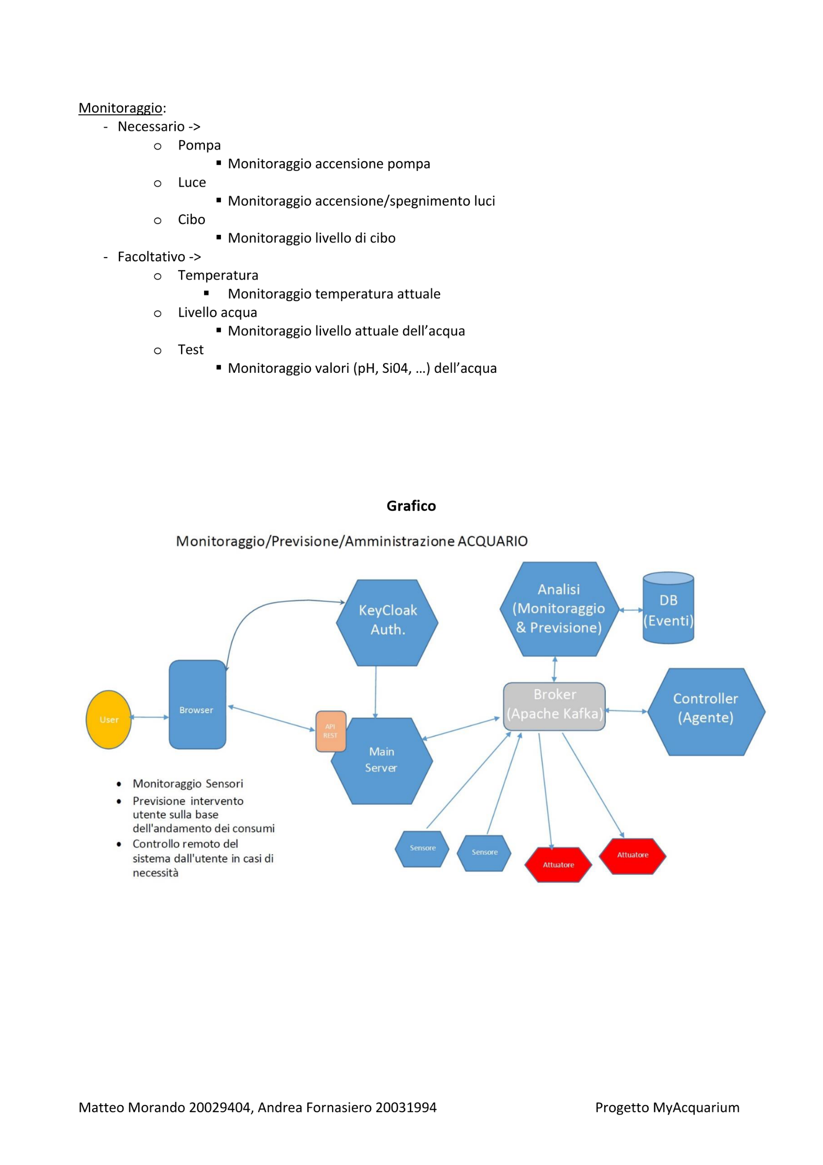
Monitoraggio / Previsione / Amministrazione Acquario
8

Slide 9
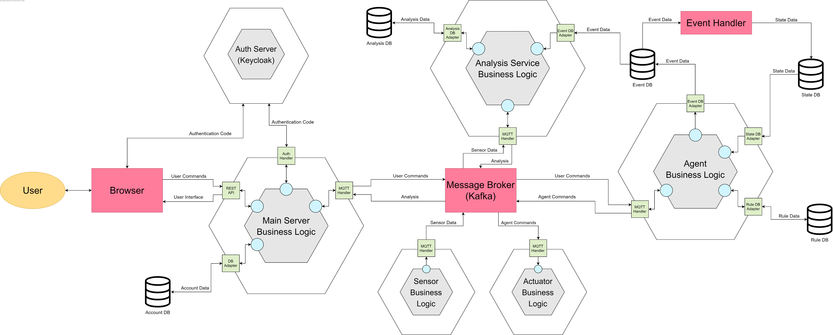
Collegamento tra i vari microservizi
9

Slide 10
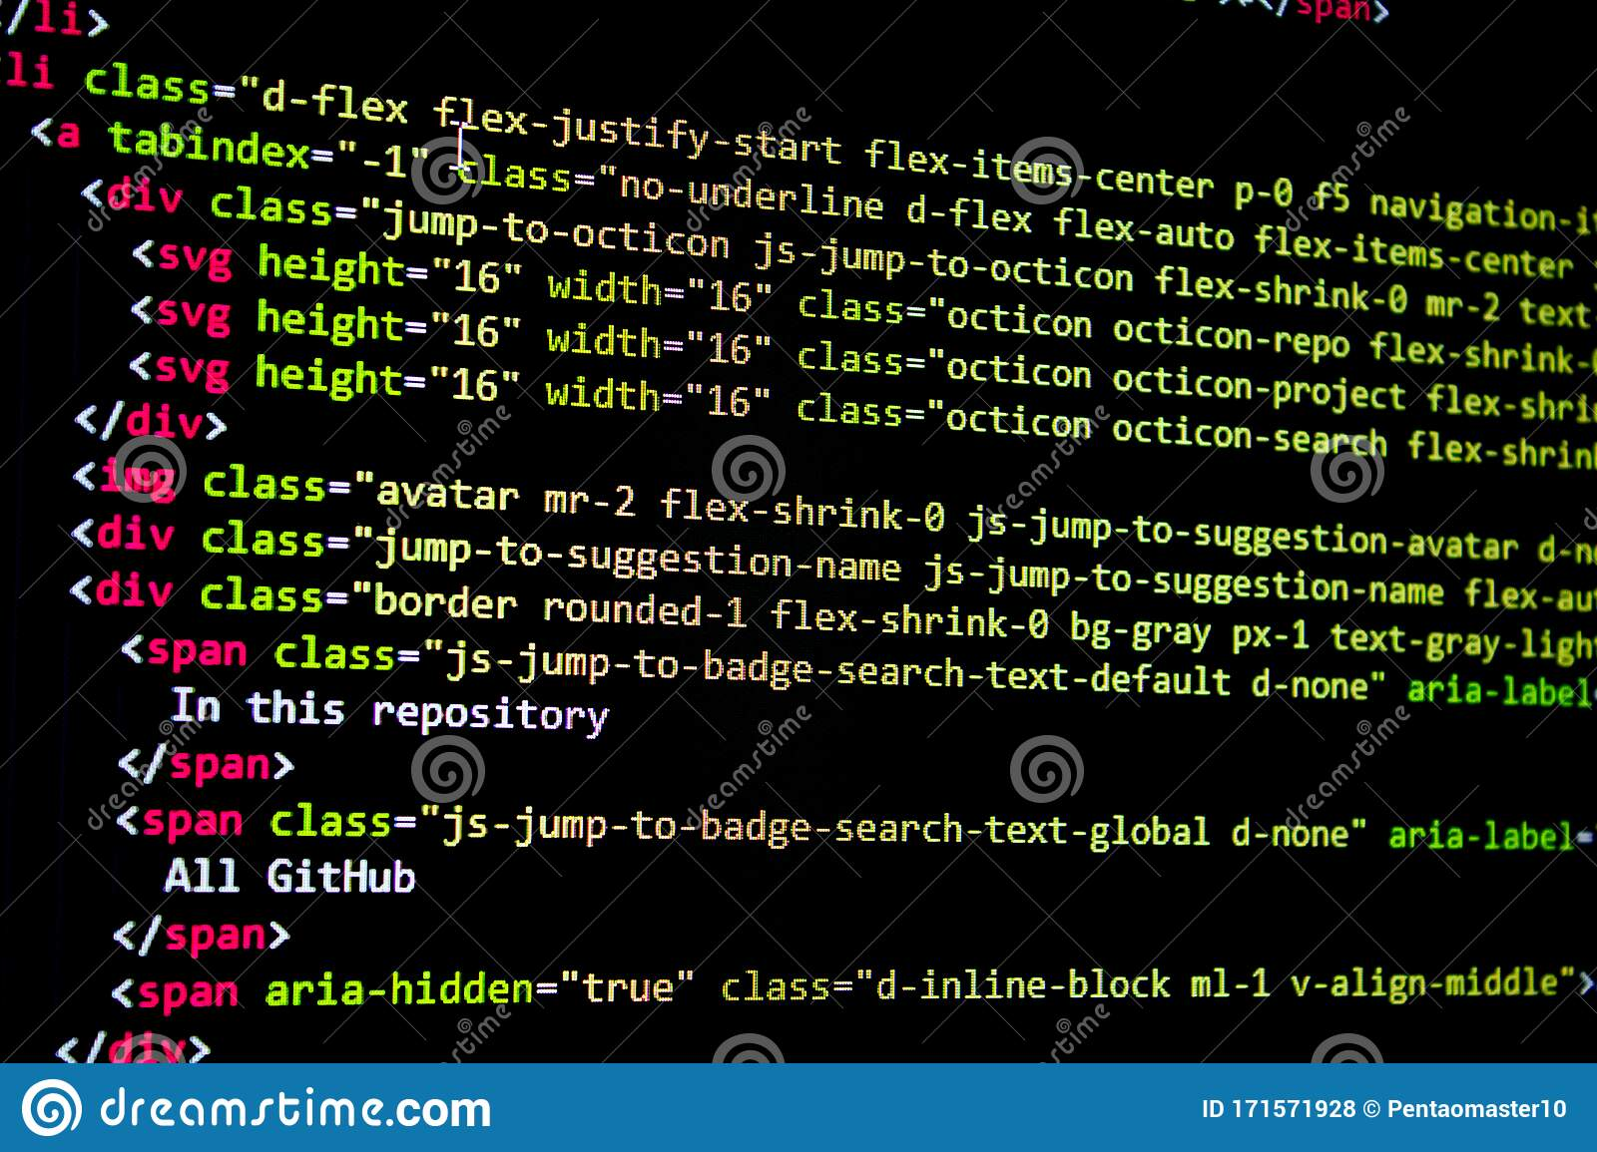
Il codice è stato scritto in Java e per la realizzazione abbiamo usato i seguenti programmi:
- Spring Tools: suite di lavoro (ambiente di lavoro integrato derivato da Eclipse)
- KeyCloak: per la sicurezza
- Bootstrap: per la parte di front end
- Thymelife: per il template engine
- MySQL DB: insieme di informazioni di dati
- Mosquitto: message broker che implementa MQTT
10

Slide 11

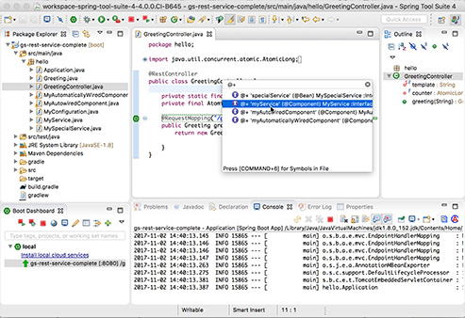
Spring Tools è stata la nostra «suite» di lavoro per la realizzazione e la scrittura del programma. Spring Tools è un ambiente di lavoro integrato derivato da Eclipse, il quale permette uno sviluppo più veloce di applicativi basati su Spring, fornisce supporto al linguaggio Java, al framework Spring ed all’eventuale ambiente di sviluppo.
Piccolo esempio sul funzionamento di Spring Tools
11

Slide 12

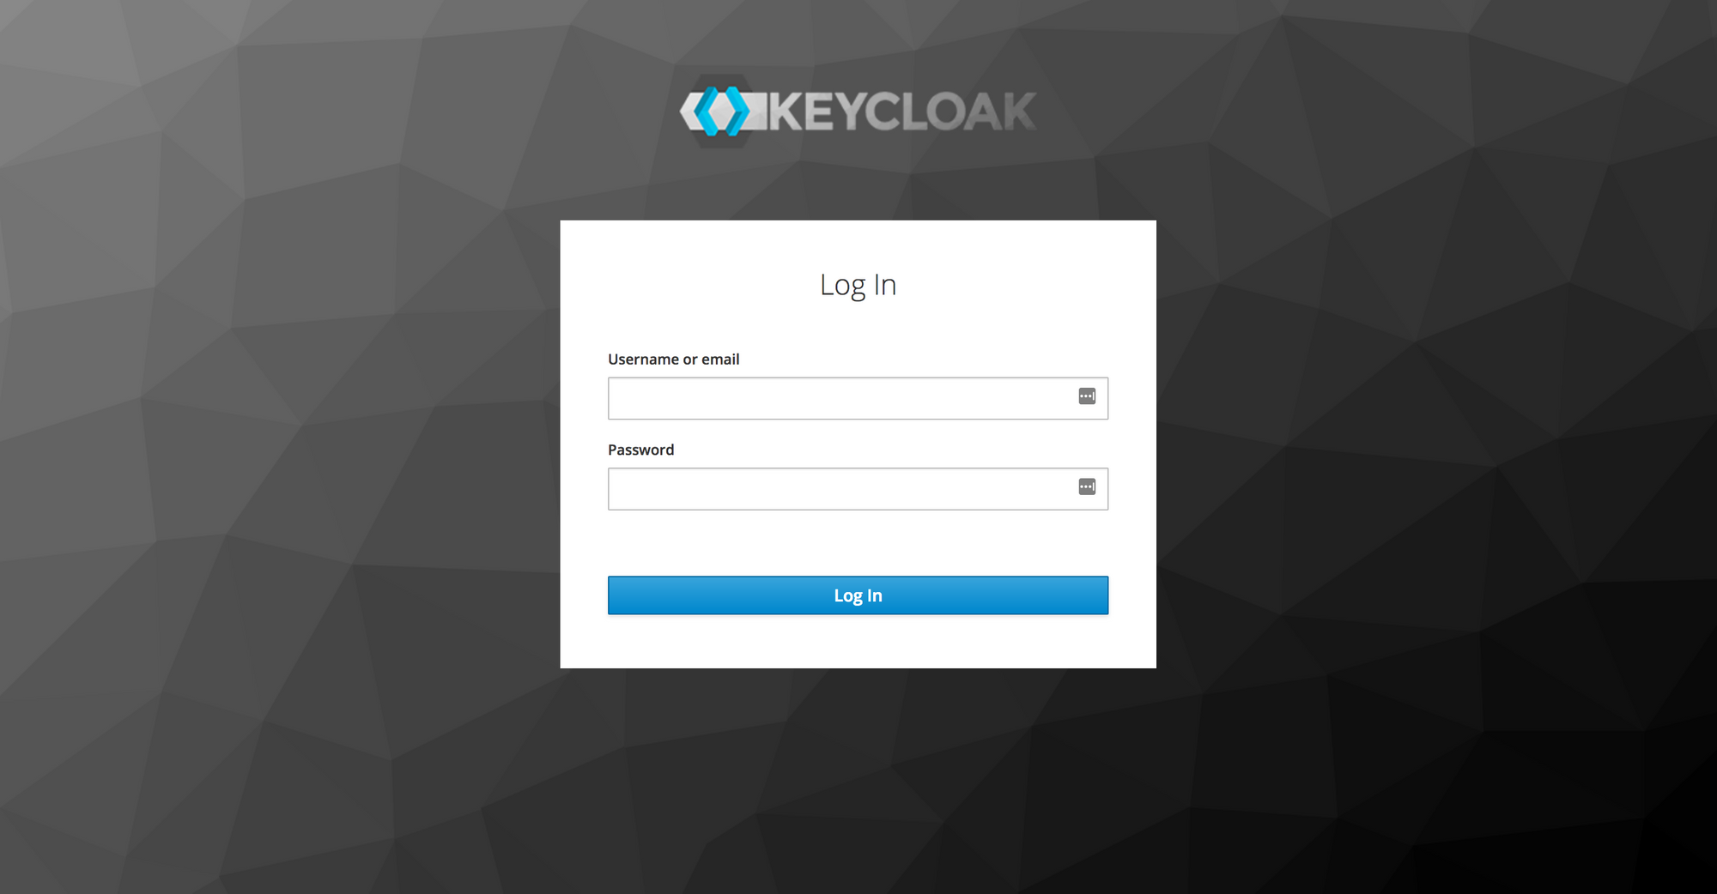
KeyCloak è un prodotto software che abilita il Single Sign-On.
Questo software è scritto in Java supportando i protocolli di federazione delle identità per impostazione predefinita.
Lo scopo dello strumento è quello di facilitare la protezione di applicazione e servizi con poca e nessuna crittografia; ad esempio un IdP consente a un’applicazione di delegare la propria autenticazione.
Per poter accedere è necessario avere un Username e una Password.
11

Slide 13


Bootstrap è un framework di sviluppo web gratuito e open source. E’ progettato per facilitare il processo di sviluppo web di siti web responsive e mobile-first fornendo una raccolta di sintassi per i modelli di progettazione.
Thymeleaf è un motore di template, una libreria scritta in Java.
Consente di definire un modello di pagina HTML o XHTML e di seguito riempirlo con i dati per generare la pagina finale. Pertanto realizza una parte Model-View di un modello Model-View-Controller.
12

Slide 14
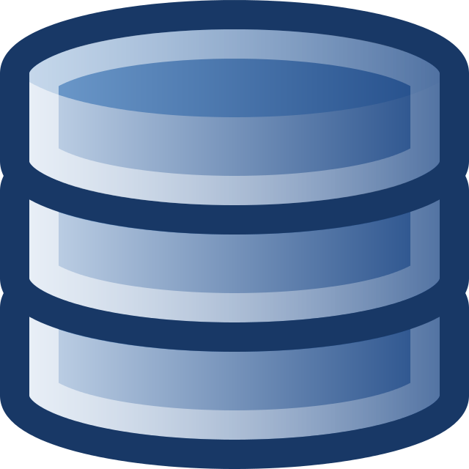
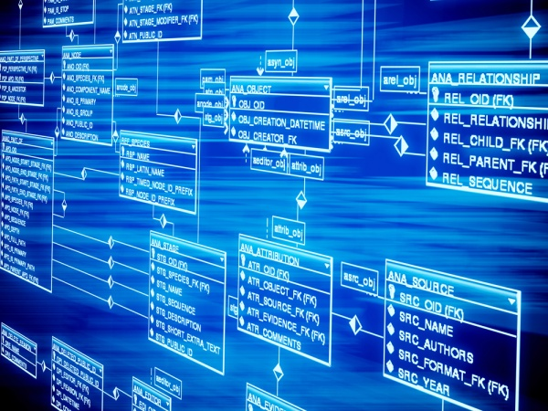
MySQL DB
MySQL è un sistema open source di gestione di database relazionali SQL sviluppato e supportato da Oracle.
Un Database è un insieme di informazioni o dati in un sistema informatico. I dati all'interno dei tipi più comuni di database attualmente in funzione vengono generalmente presentati in righe e colonne contenute in una serie di tabelle per garantire l'efficienza di elaborazione e query dei dati. Tali dati possono poi essere facilmente visualizzati, gestiti, modificati, aggiornati, controllati e organizzati.
13

Slide 15

Mosquitto è un message broker open source che implementa il protocollo MQTT. E’ un servizio autonomo ed indipendente che centralizza i collegamenti tra i dispositivi IoT.
14

Slide 16
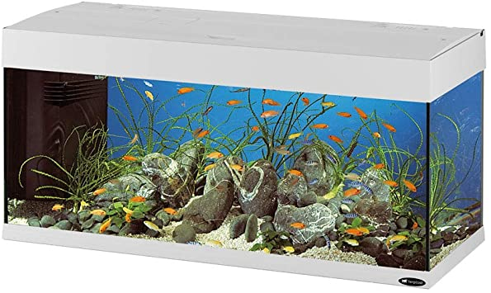
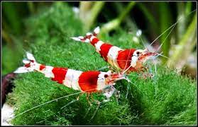
Grazie per l’attenzione
Morando Matteo 20029404 - Fornasiero Andrea 20031994
15

